Slide 1
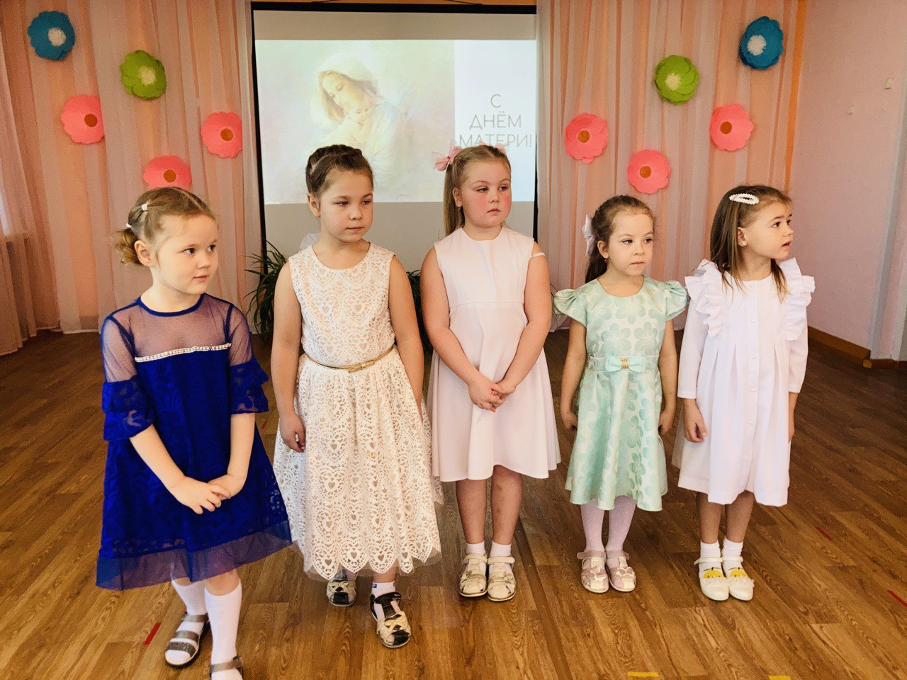
Сценарий праздника к Дню матери (подготовительная группа) 24.11.2021 года Дети заходят и встают в шахматном порядке. После слов ведущего дети читают стихи о маме

Slide 2
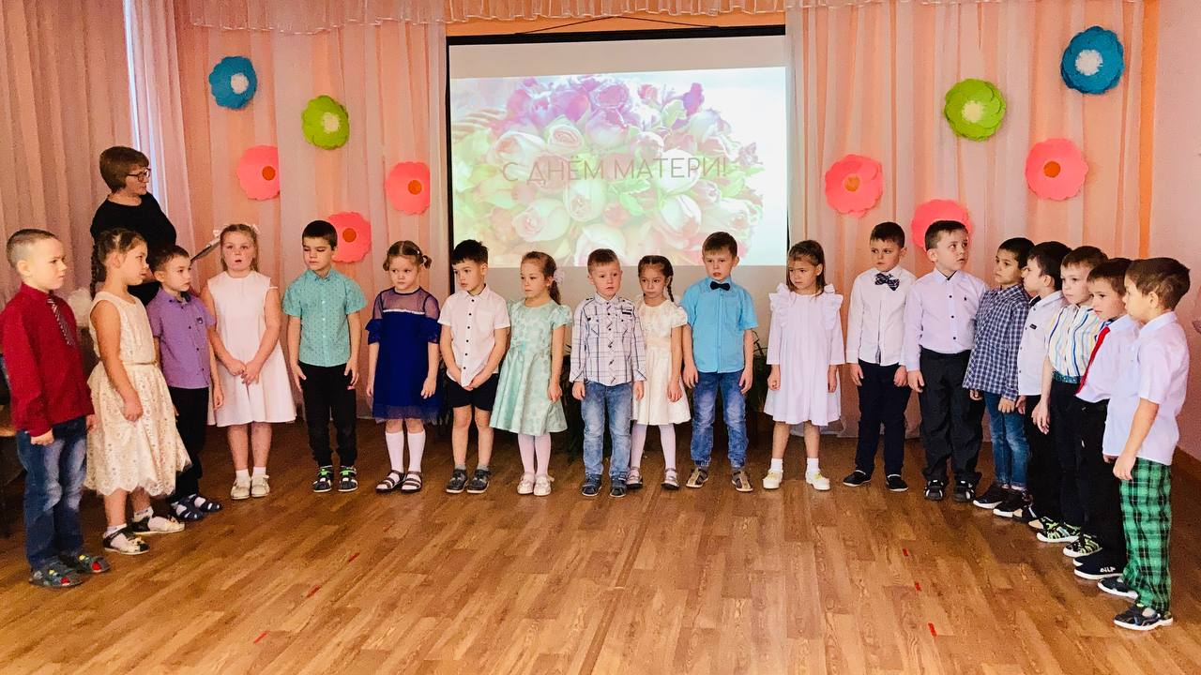
Дети исполняют песню «Мамочка» сл. А. Пилецкой, муз. Д. Трубачева.

Slide 3
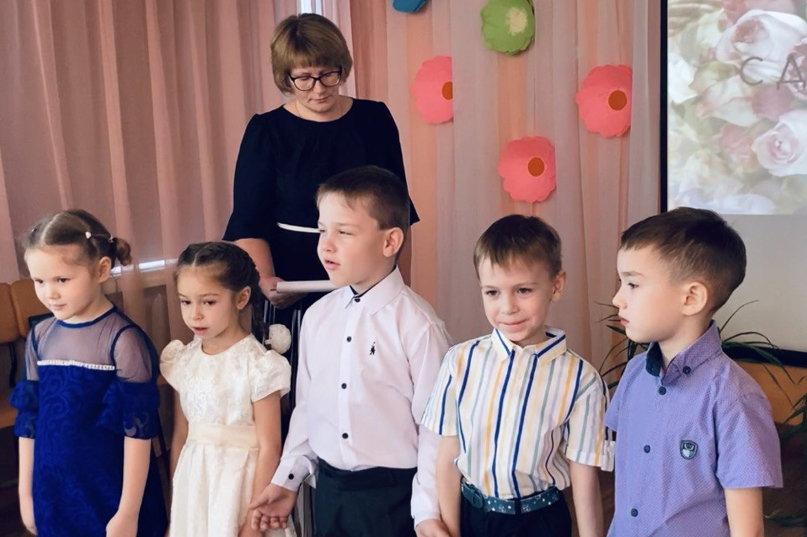
После исполнения песни дети снова читают стихи о своей любимой мамочке.

Slide 4
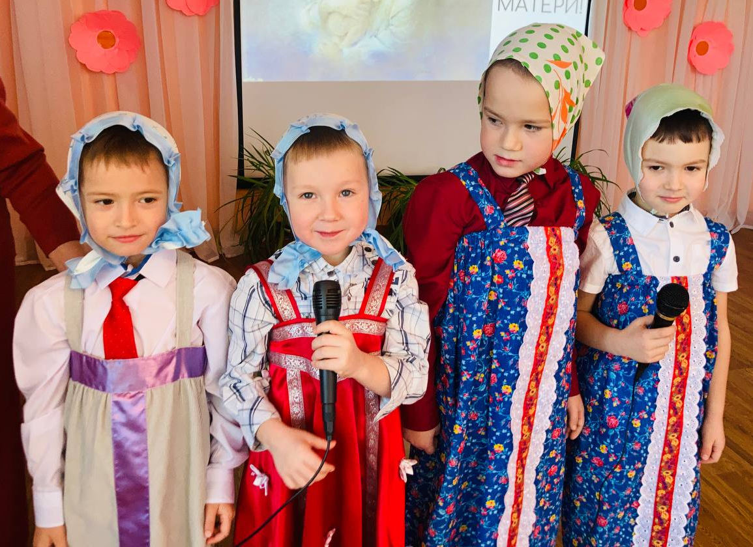
Сейчас наши мальчики споют частушки про то, если были бы они девчонками.

Slide 5
Сердце – это символ любви. Пусть каждый сейчас в стихах скажет маме самые теплые нежные слова.

Slide 6
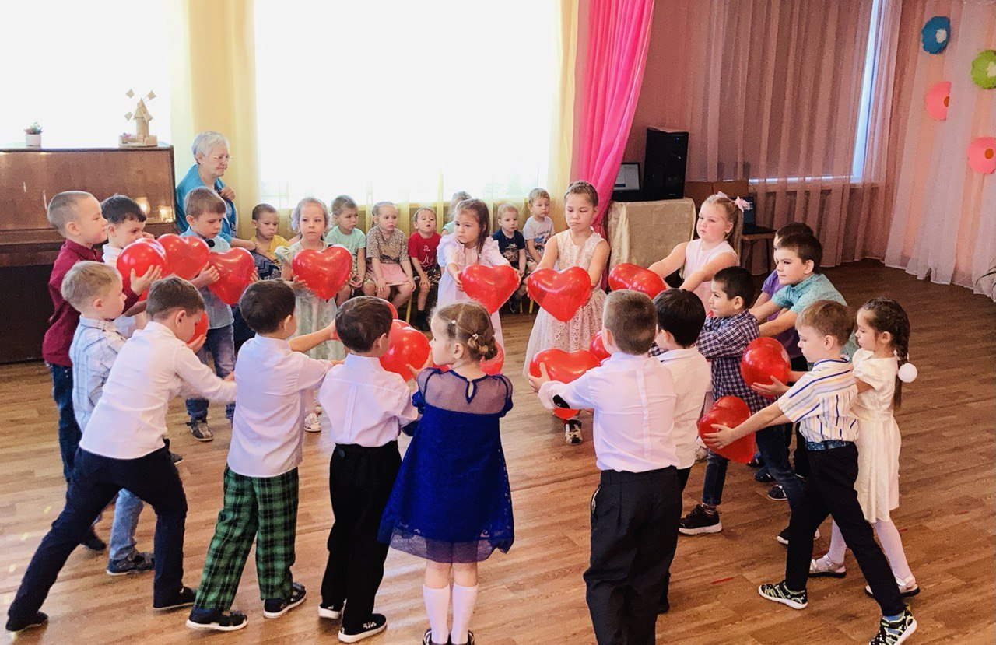
Дети исполняют танец на песню «Берегите своих детей»

Slide 7
В конце утренника дети смотрят видео на стихи «Что такое счастье», приготовленное мамами: Абзаиевой Е.С., Измалкиной Н.Е., Коротких Е.С.

Slide 8
ДЕНЬ МАТЕРИ

Slide 9
ДЕНЬ МАТЕРИ

Slide 10
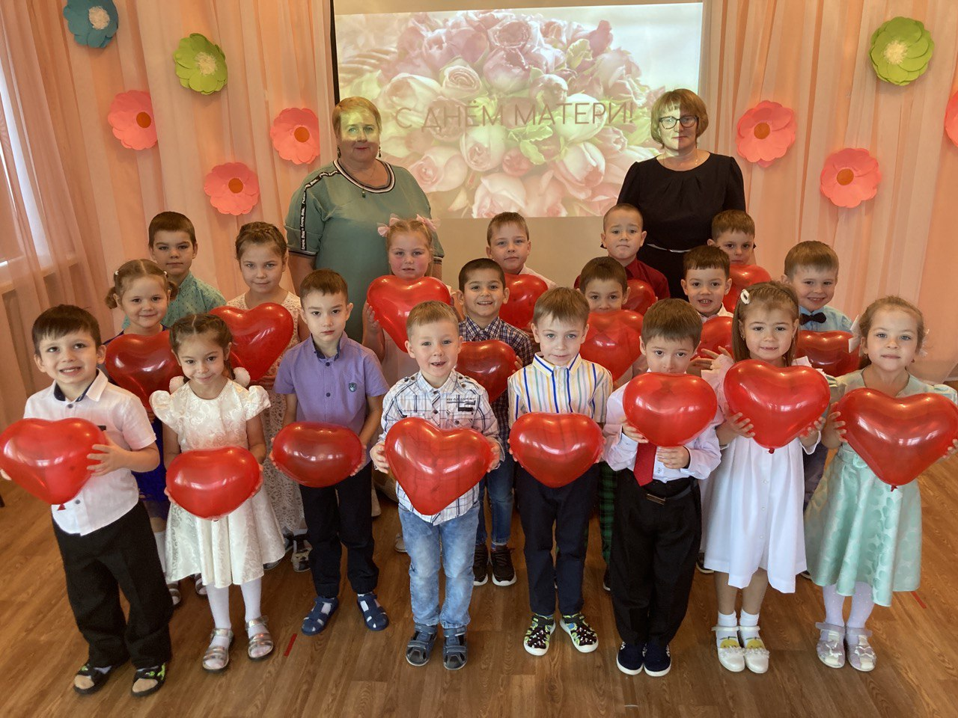
Концерт для мам 24.11.2021года Дима И

Slide 11
ДЕНЬ МАТЕРИ

Slide 12
КОНЦЕРТ ДЛЯ МАМ

Slide 13
ДЕНЬ МАТЕРИ Захар

Slide 14
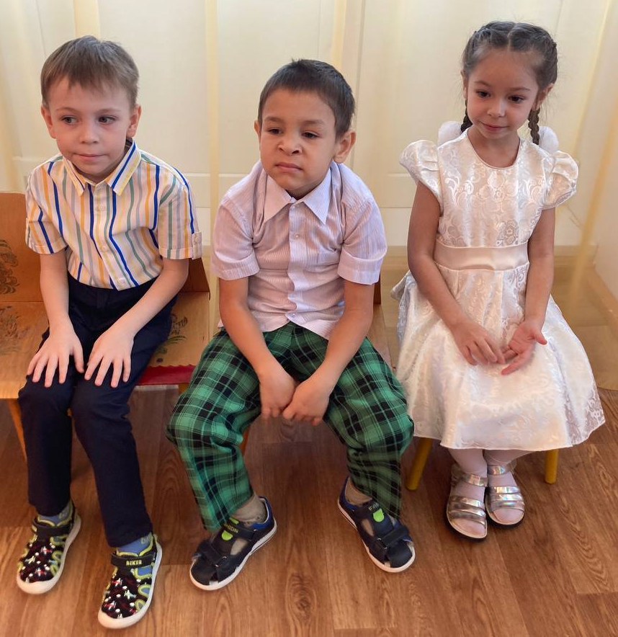
ДЕНЬ МАТЕРИ Костя

Slide 15
ДЕНЬ МАТЕРИ

Slide 16
КОНЦЕРТ ДЛЯ МАМ 24.11.2021 года

